Slide 1

金沢方式を考える
金沢市議会議員
広田みよ
2026.５

Slide 2
仕組みのご説明

Slide 3
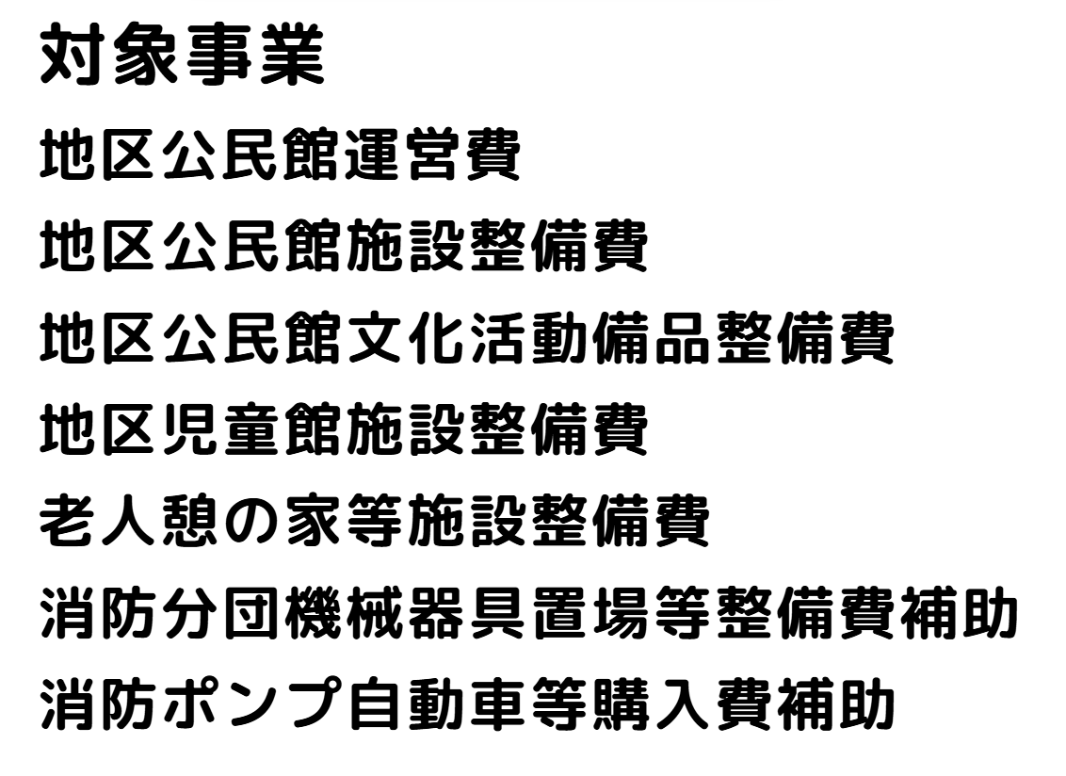
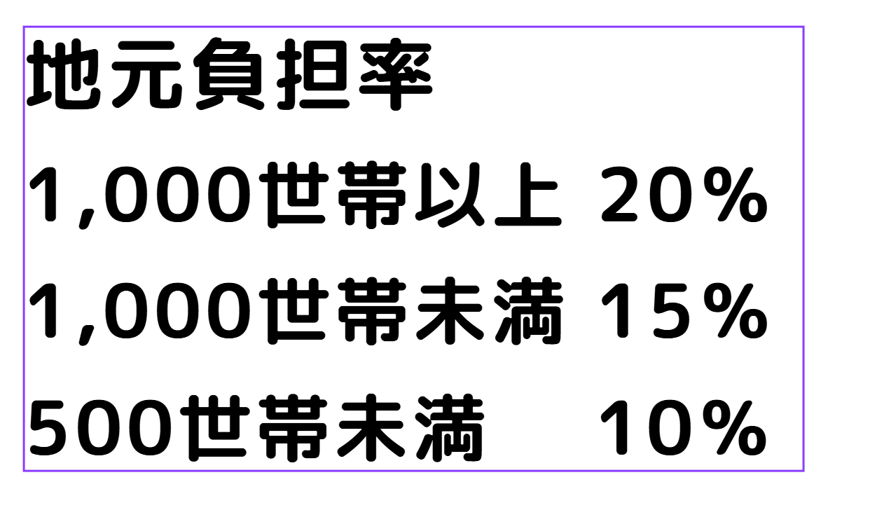

Slide 4
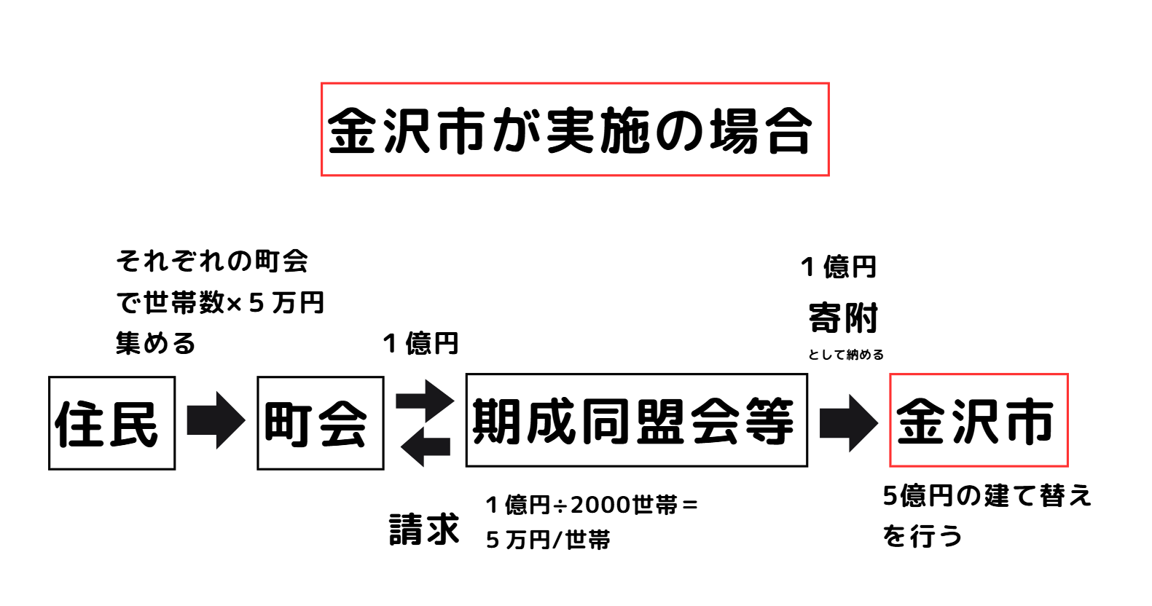
金沢方式について
公民館、児童館、老人憩いの家
の施設整備等が該当

Slide 5
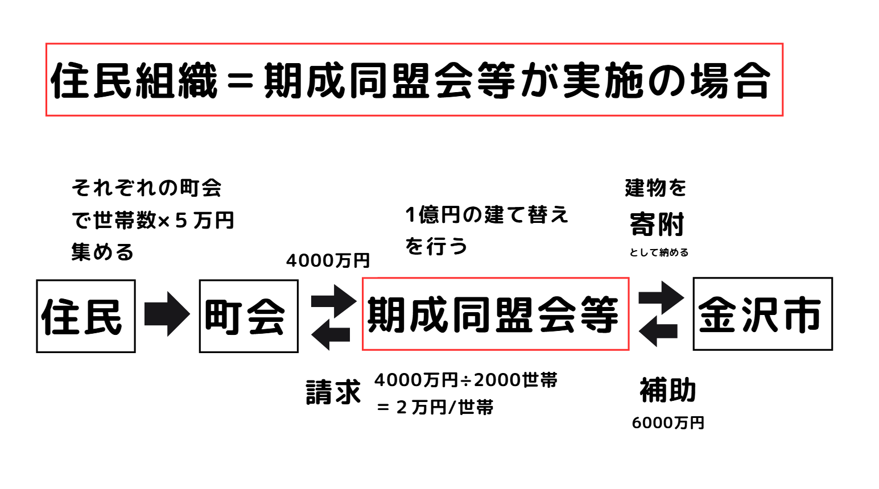
金沢方式について
消防分団の施設整備やポンプ車購入が該当

Slide 6
金沢市の説明

Slide 7
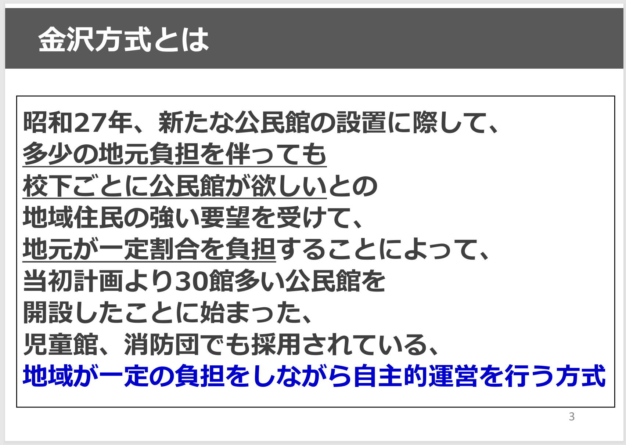
第１回 金沢方式あり方検討懇話会 資料より

Slide 8
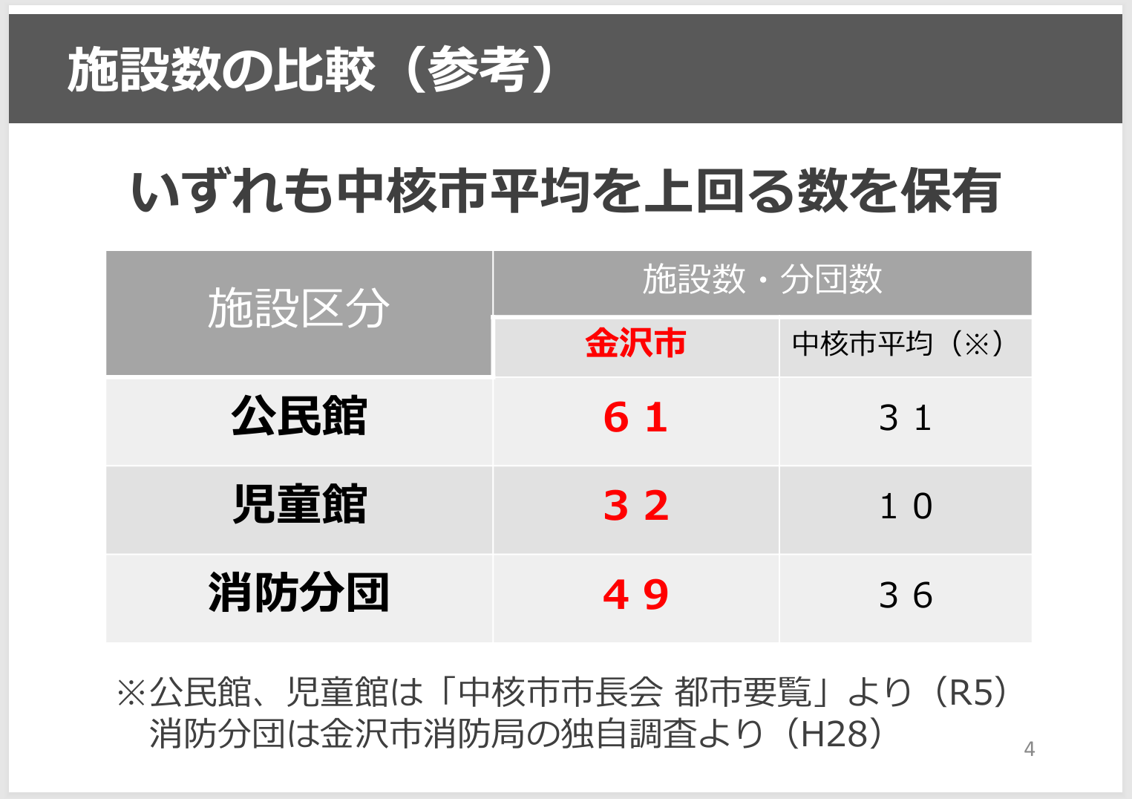
第１回 金沢方式あり方検討懇話会 資料より

Slide 9
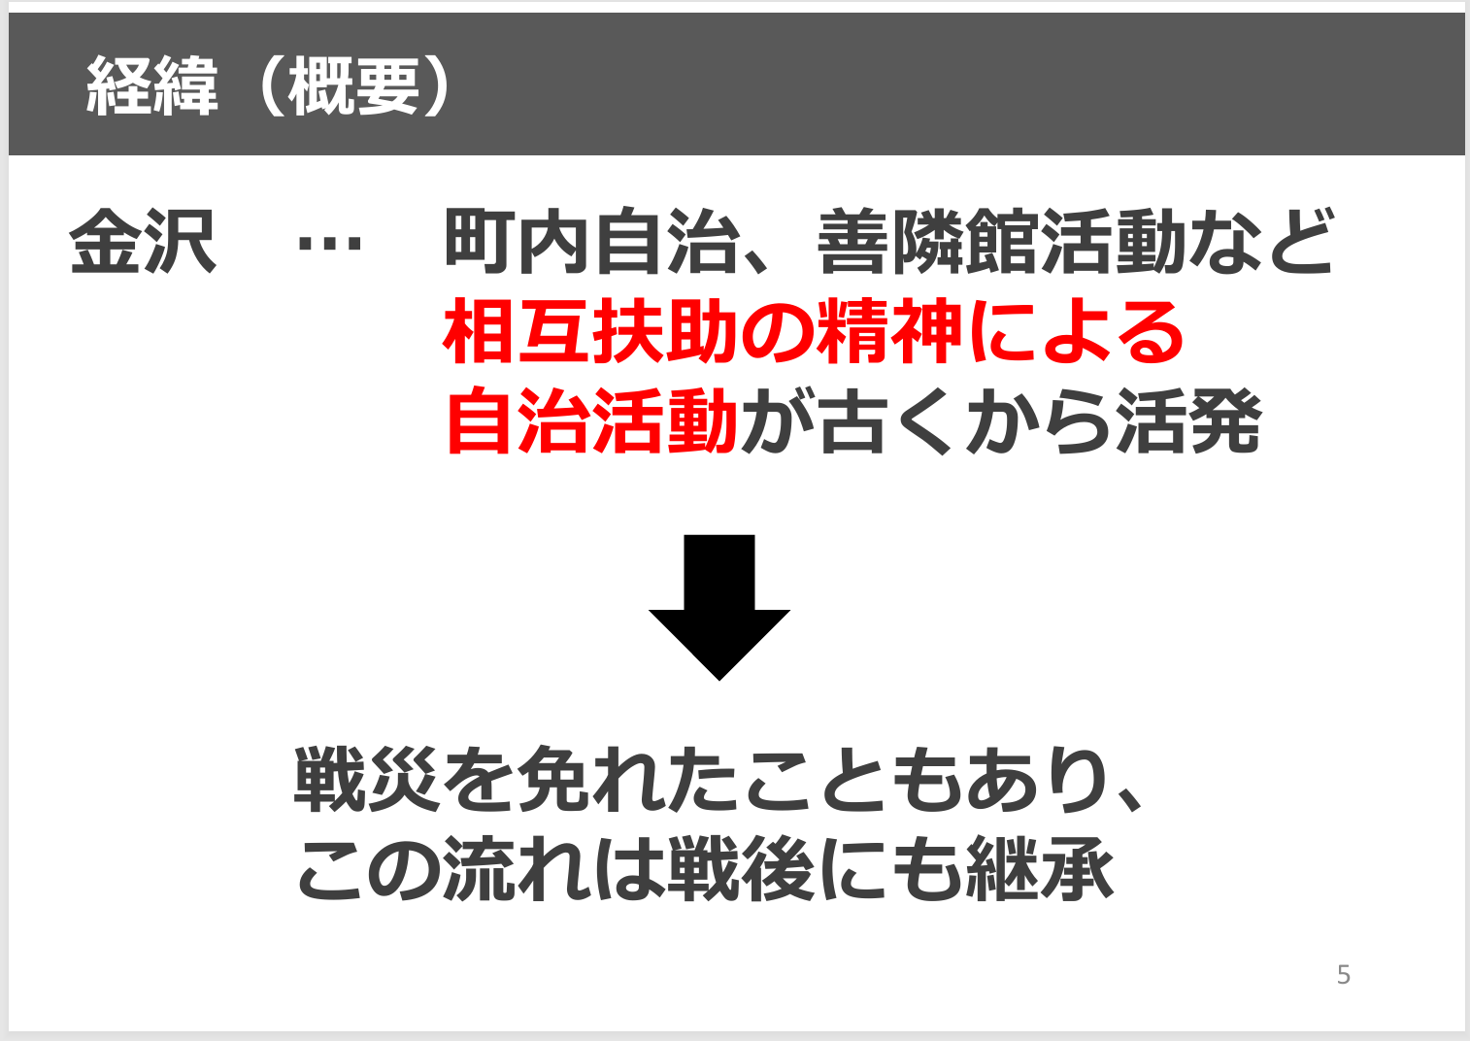
第１回 金沢方式あり方検討懇話会 資料より

Slide 10
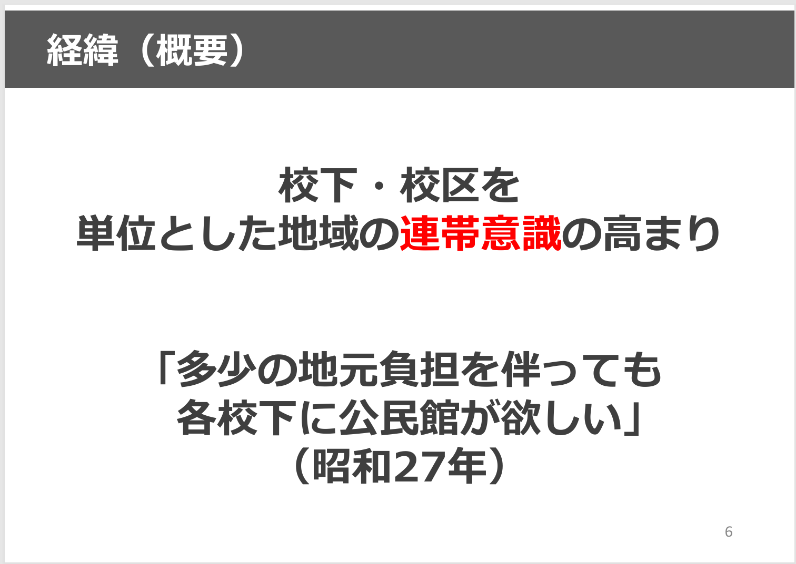
第１回 金沢方式あり方検討懇話会 資料より

Slide 11
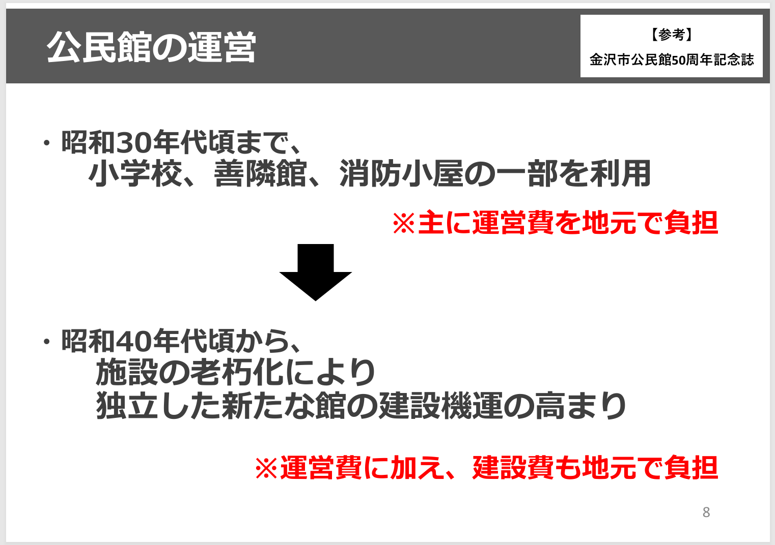
第１回 金沢方式あり方検討懇話会 資料より

Slide 12
わたしも調べてみた
※金沢市公民館50周年記念誌や各町会連合会資料などをもとに

Slide 13
直営にしてほしいという声があった
昭和24年
・社会教育法と金沢市公民館設置条例が施行
・昭和27年までに8つの公民館が設置された。
・一方、公民館が未設置の地域では「公民教育委員」を置き、学校や善隣館を拠点として補助を行っていた。
・しかし、公民館の有無による補助額の格差が問題となる。
昭和27年
・全市の校下へ公民館を設置する方針が決定された。この背景には、GHQ撤退後に町会が復活し、地域からの財政支援を期待できる状況があった。
その後
・公民館を市の直営にすべきだという要求が高まる。
昭和35年頃
・公民館連絡協議会が「社会教育法の趣旨に沿って市直営にしてほしい」と陳情運動を展開
昭和38年
・これに対し市は、新たな計画として、直営公民館以外の地区公民館への委託・補助を打ち切る方針を示した。
・このため直営化運動は収束し、以後の地区公民館建設は地元負担を前提として進められるようになったと考えられる。

Slide 14
町会は全国にもあるが、金沢方式は金沢だけ
・町会は藩政時代から行政を補完する役割を担い、戦後も学校建設費やインフラ整備を住民負担で行うなど、自治組織と行政の境界が曖昧だった。
・こうした背景は他自治体にも共通だが、福井市では昭和30年代に公民館建設の地元負担を市民の批判を受けて全額市負担へ改め、名古屋市でも消防分団の住民負担を見直し、市費負担が望ましいとされた。
・一方、金沢市は現在も公民館や消防分団の地元負担を維持しており、その理由として「地域負担が自主性や連帯を育む」という「金沢方式」の意義を挙げている。しかし記念誌には、市教育委員会が財政負担を抑えつつ、社会教育法通りの直営化を求める側との妥協の中で生まれた仕組みだったことが示されている。
・そのため、金沢方式は法律や条例ではなく歴史を根拠としているが、実態としては市側が財政負担回避のために作り上げた制度とも言える。

Slide 15
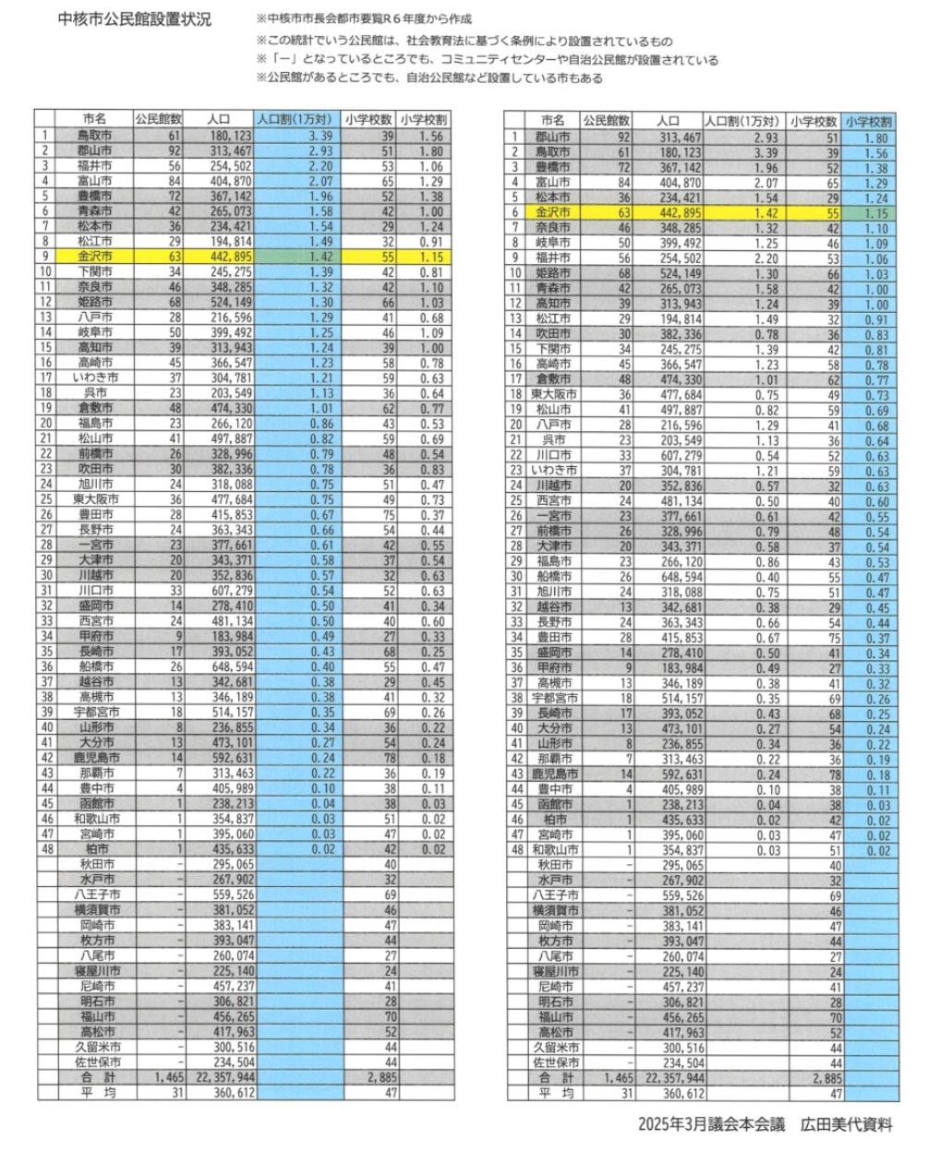
地元負担がなくても公民館多い自治体がある！
社会教育法に基づく公民館を中核市で比較してみると、
表のように小学校区単位の規模で設置している市は15市ほどあるほか、
公民館数の対人口比では
金沢市は10番目、対小学校比で7番目。
上位のほうではあるが、さらに上位の都市があり、
それらの自治体では地元負担はない。

Slide 16
市も課題であることは認識している

Slide 17
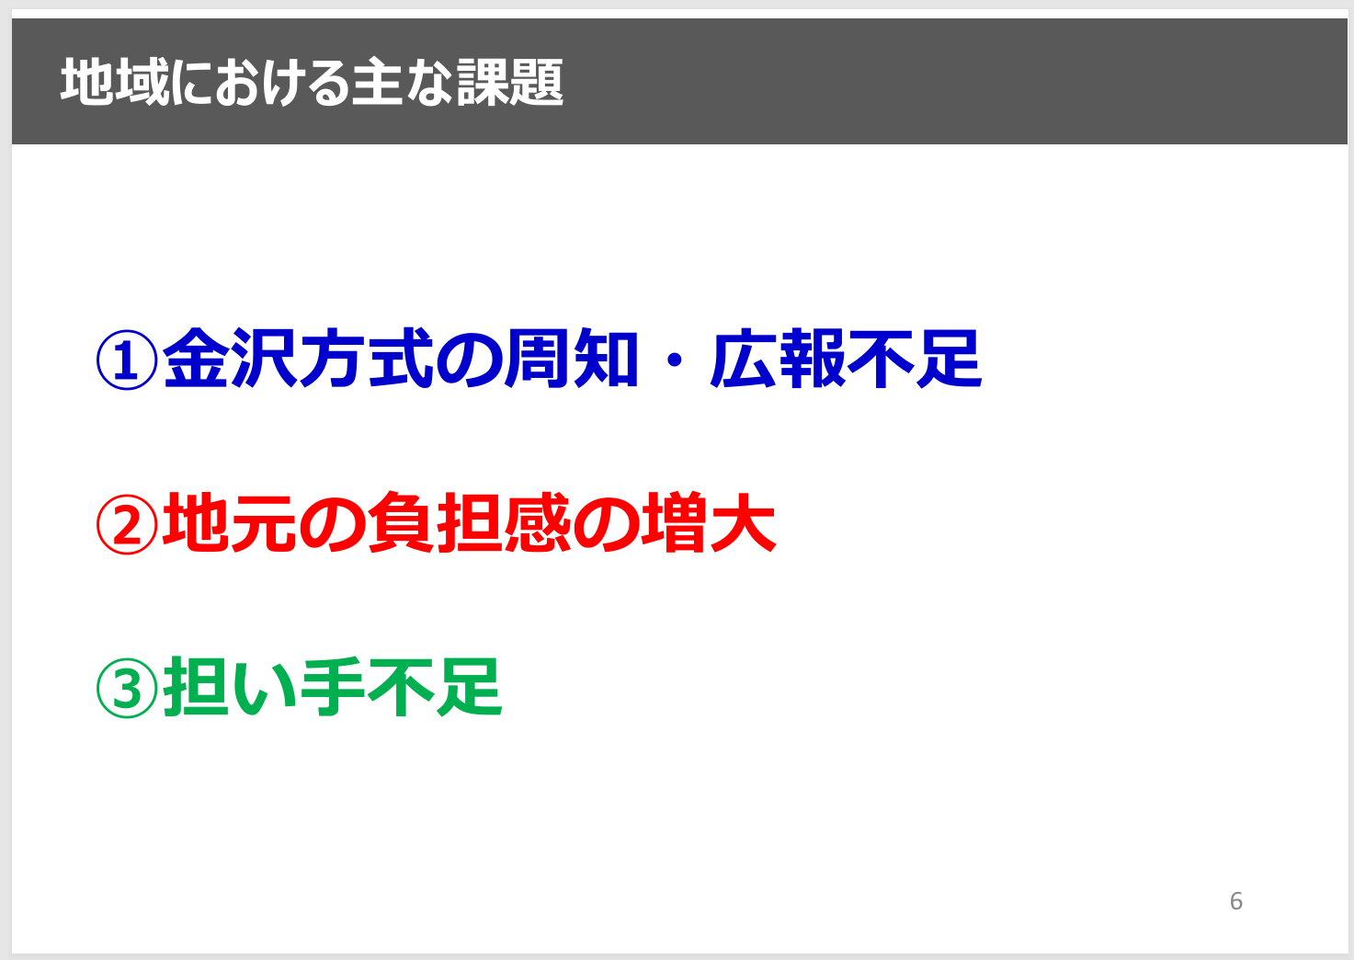
第２回 金沢方式あり方検討懇話会 資料より

Slide 18
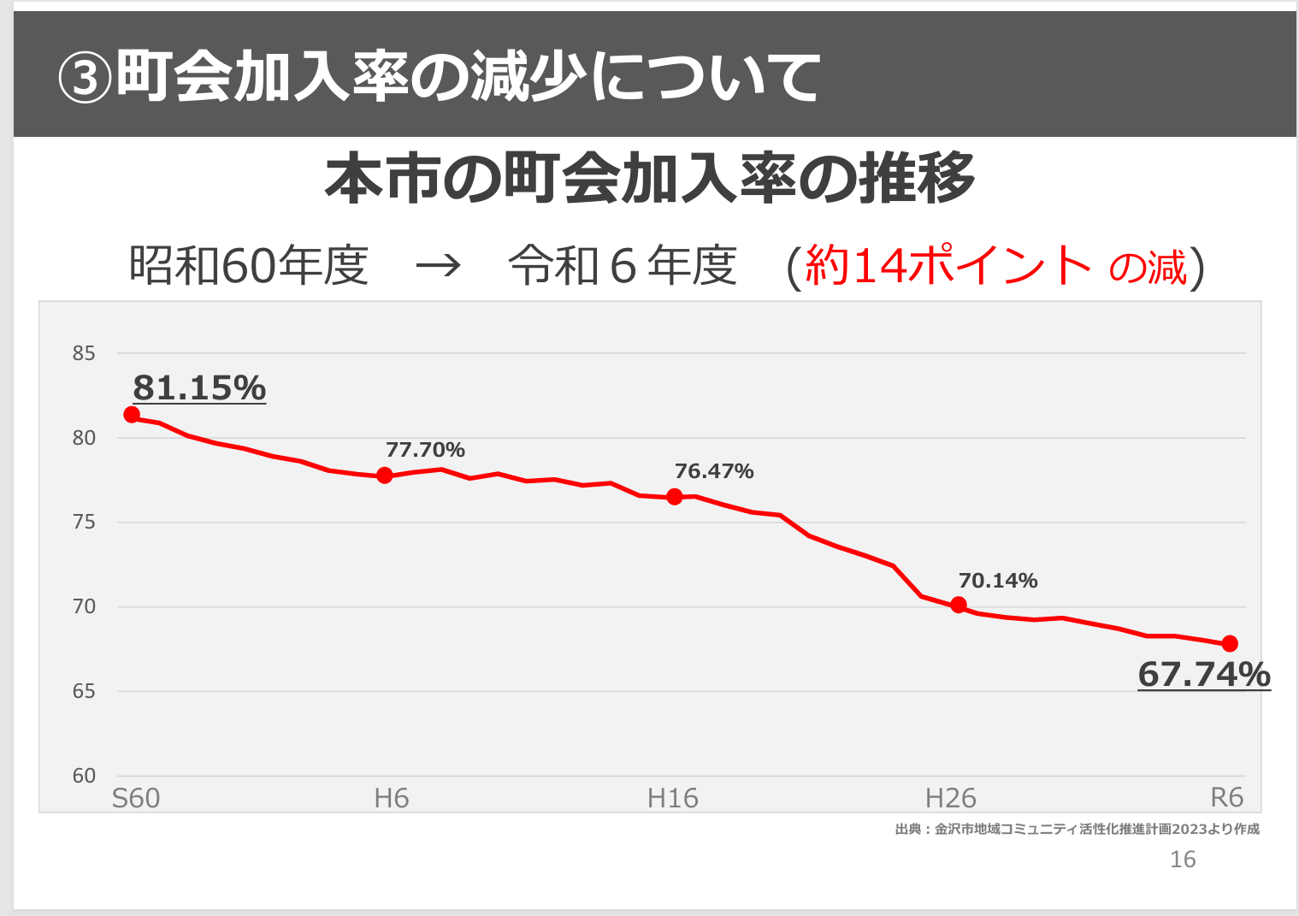
第１回 金沢方式あり方検討懇話会 資料より

Slide 19
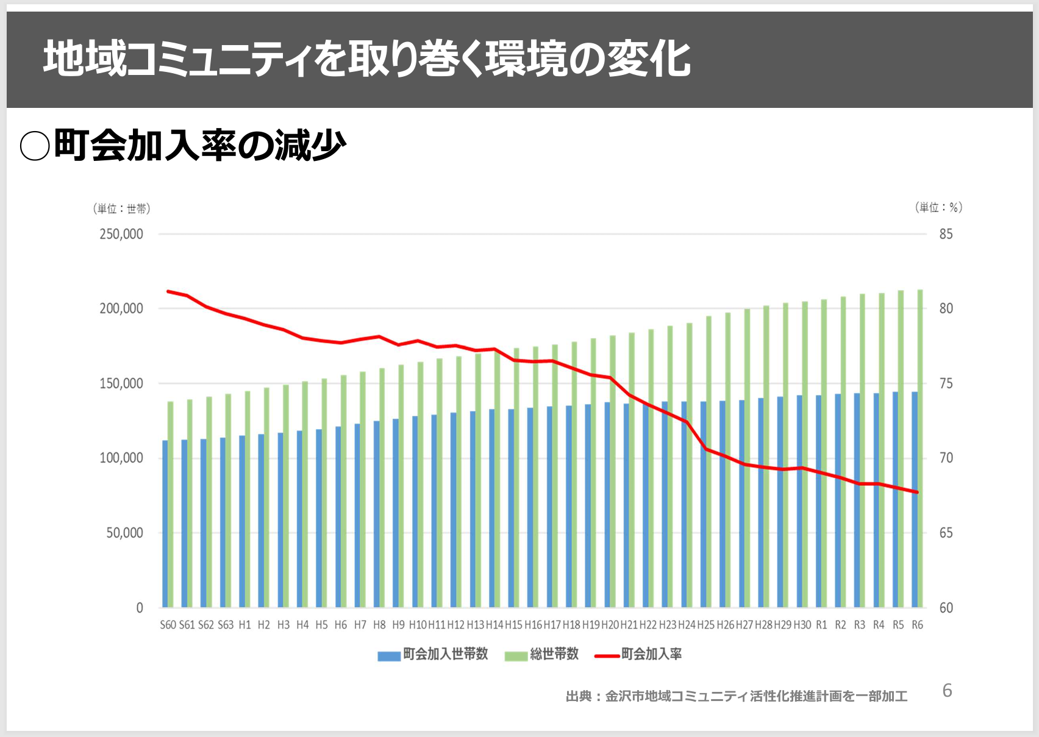
第４回 金沢方式あり方検討懇話会 資料より

Slide 20
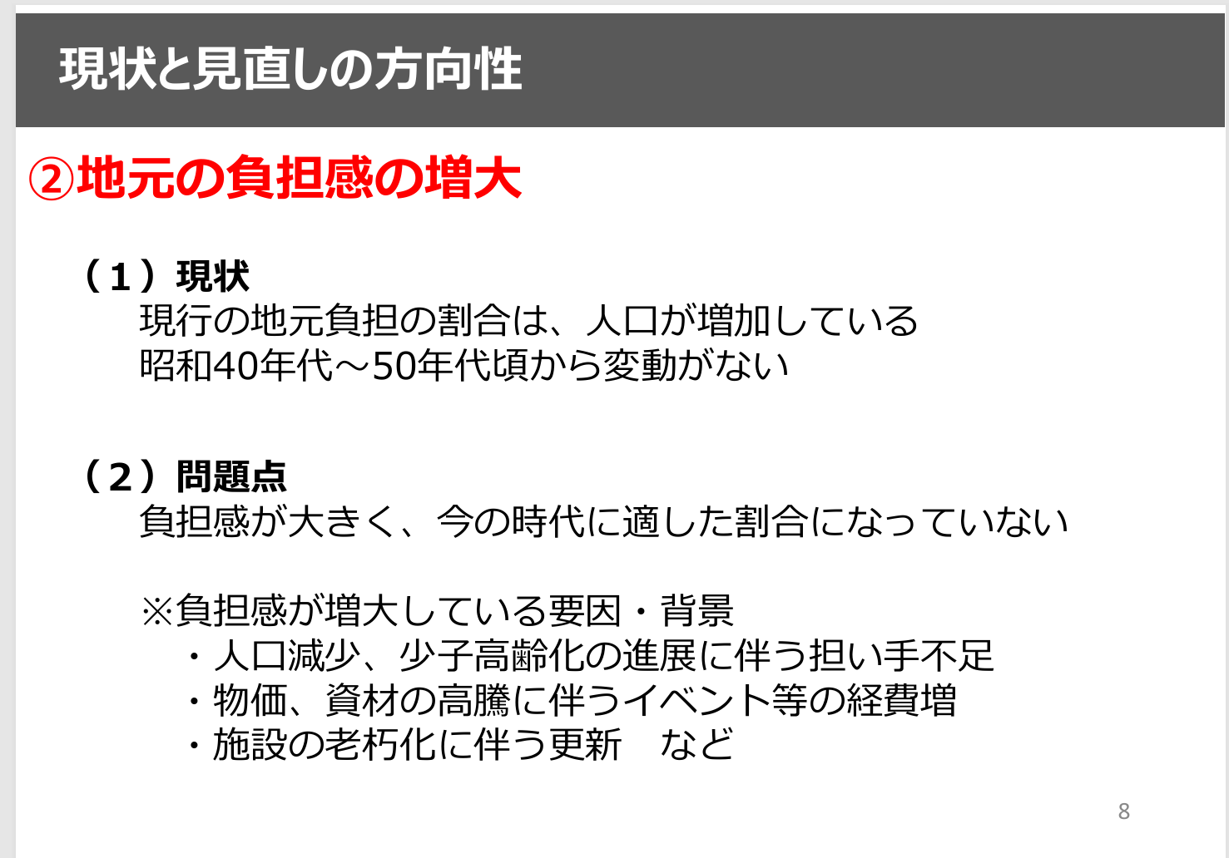
第２回 金沢方式あり方検討懇話会 資料より

Slide 21
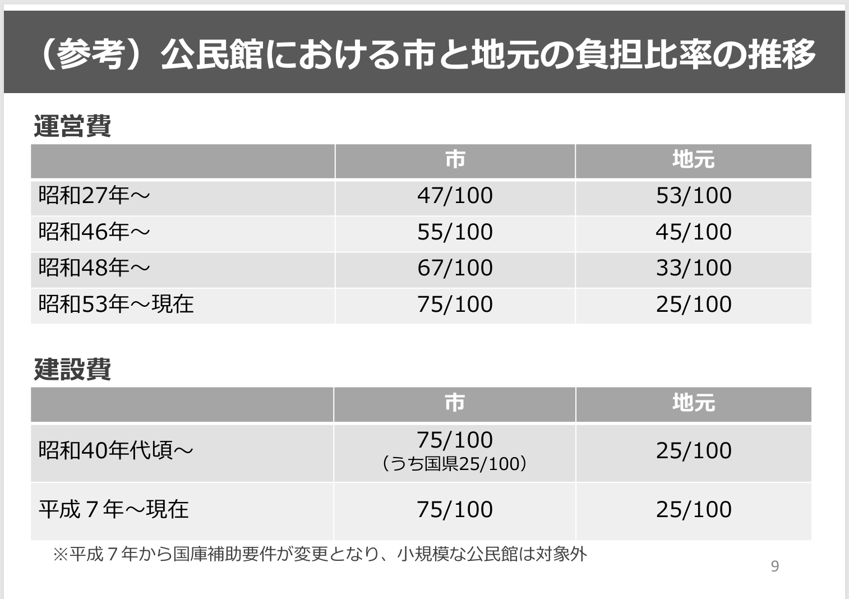
第１回 金沢方式あり方検討懇話会 資料より

Slide 22
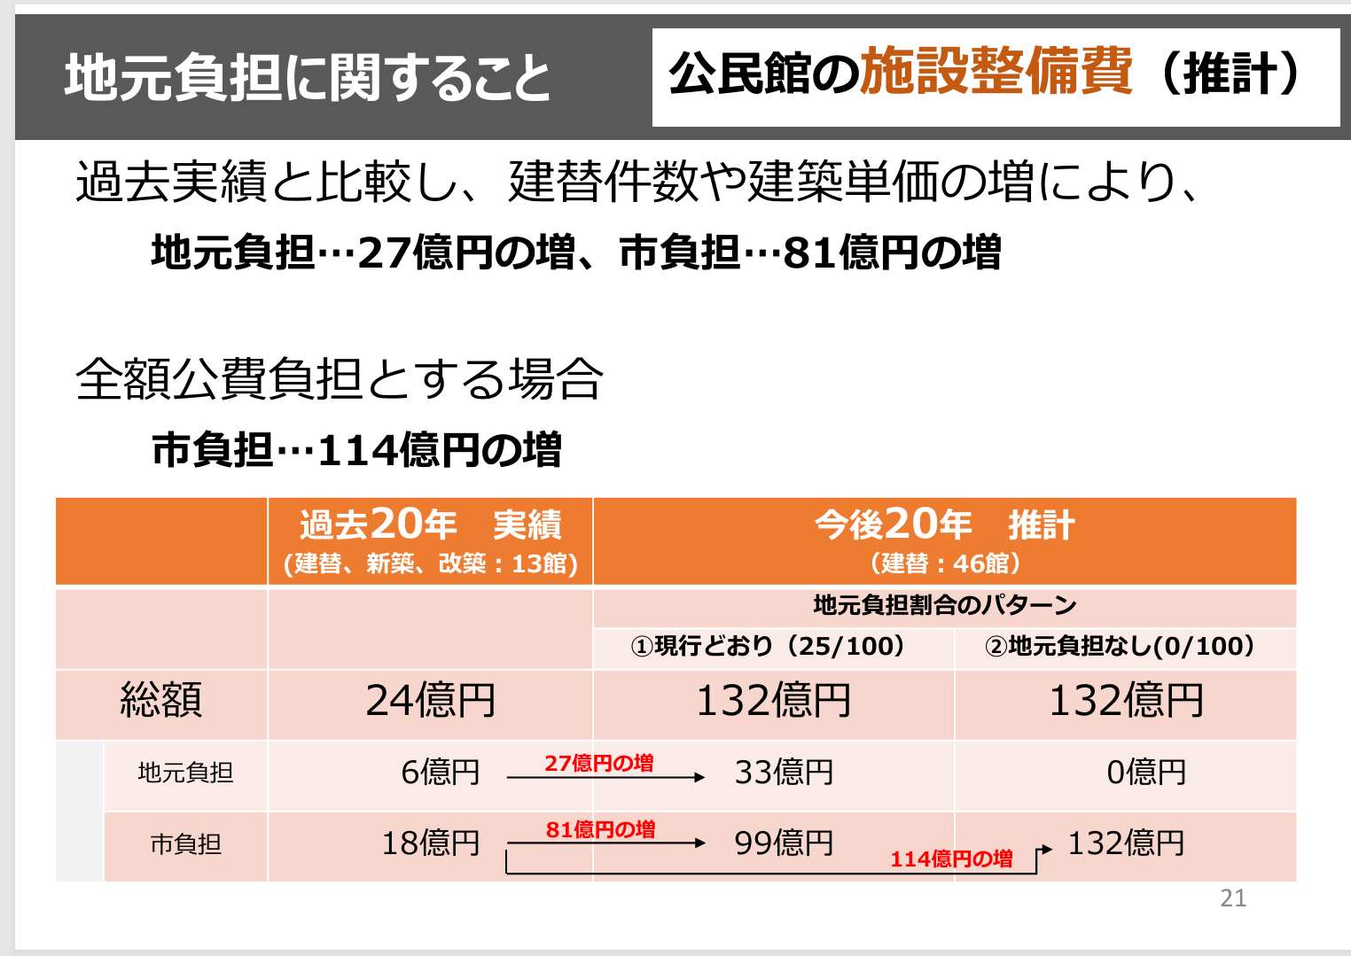
第３回 金沢方式あり方検討懇話会 資料より

Slide 23
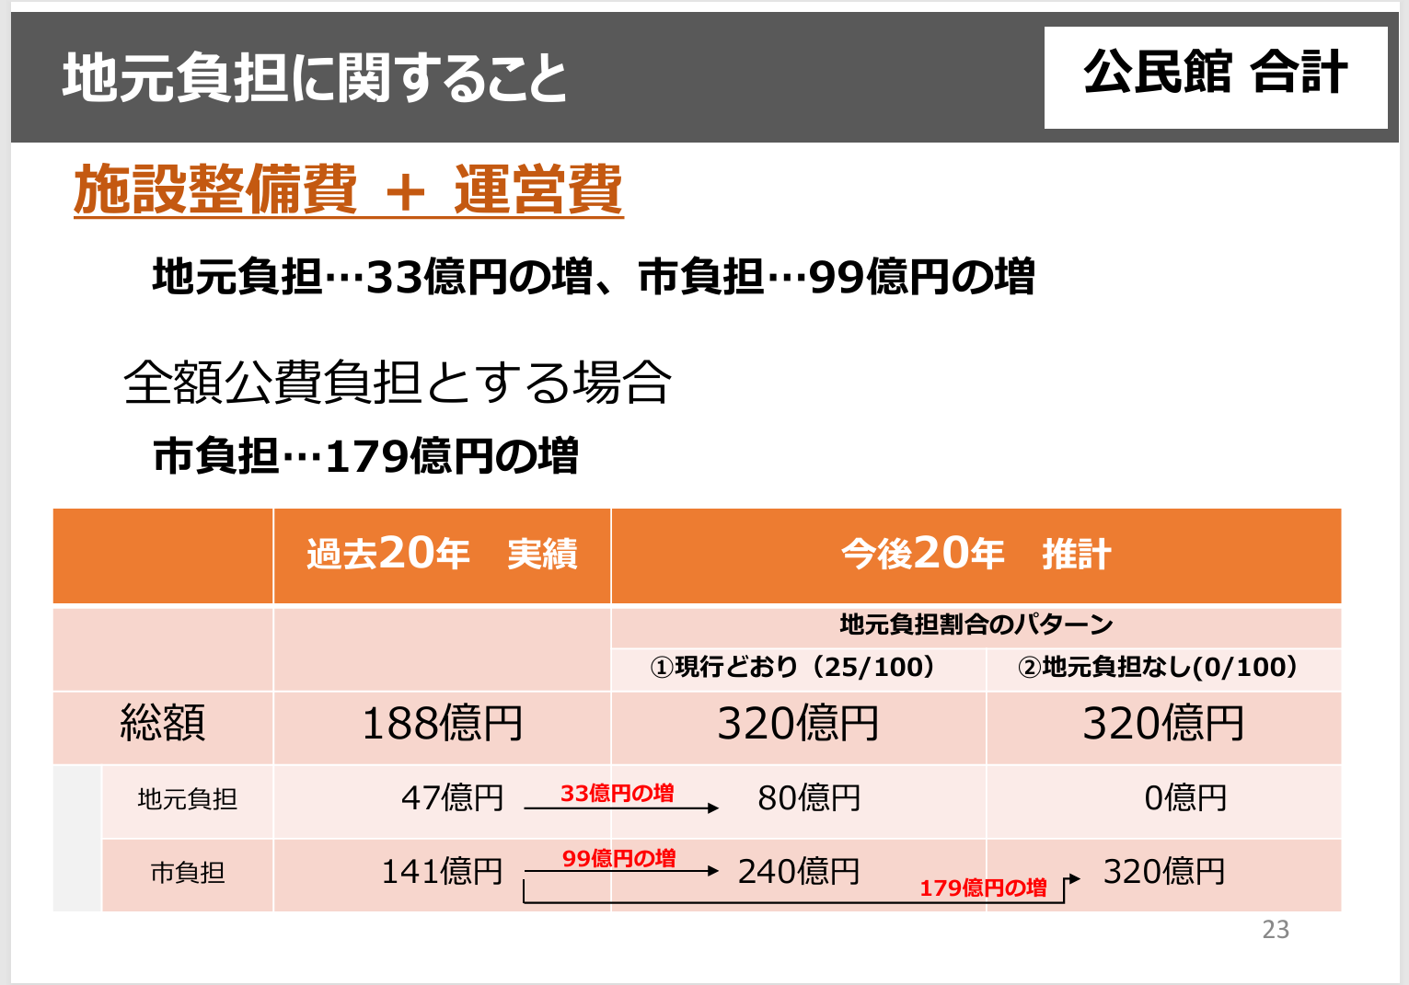
第３回 金沢方式あり方検討懇話会 資料より

Slide 24
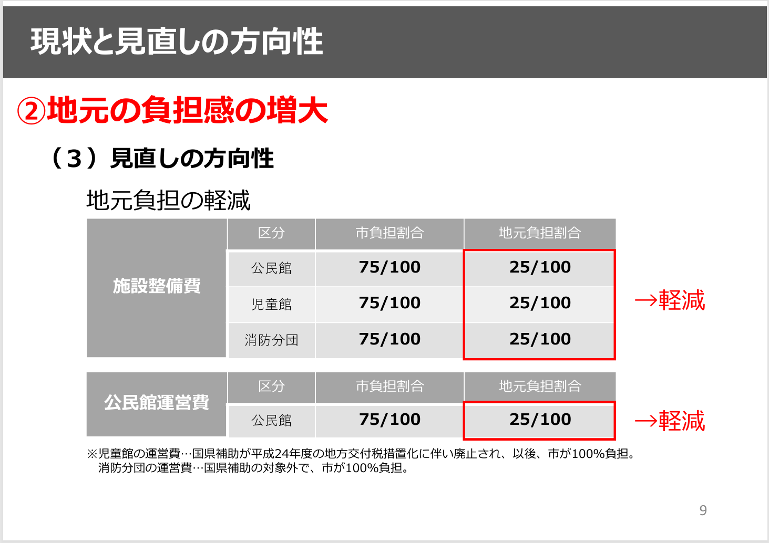
第２回 金沢方式あり方検討懇話会 資料より

Slide 25
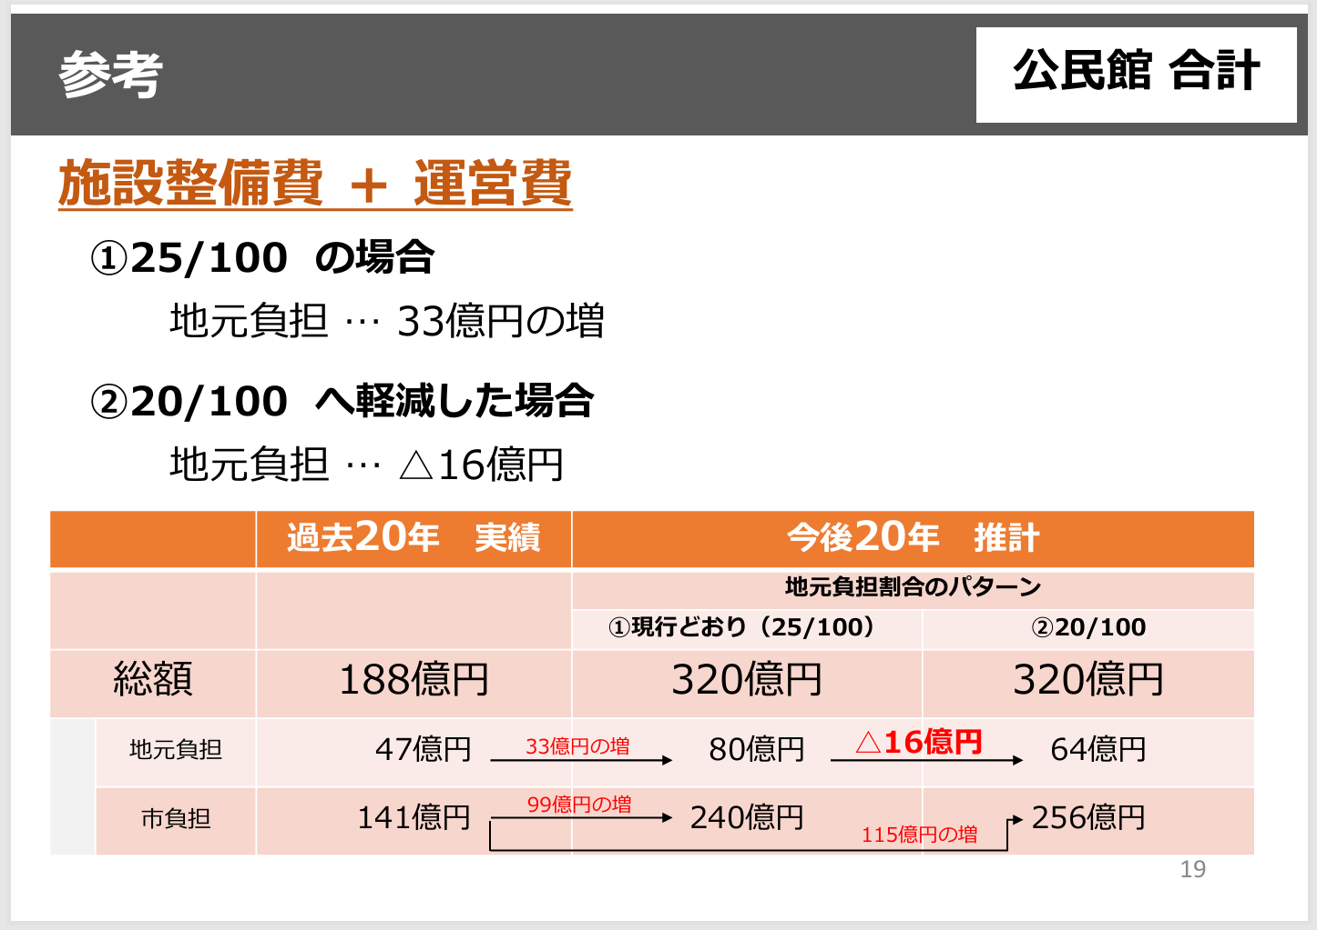
第４回 金沢方式あり方検討懇話会 資料より

Slide 26
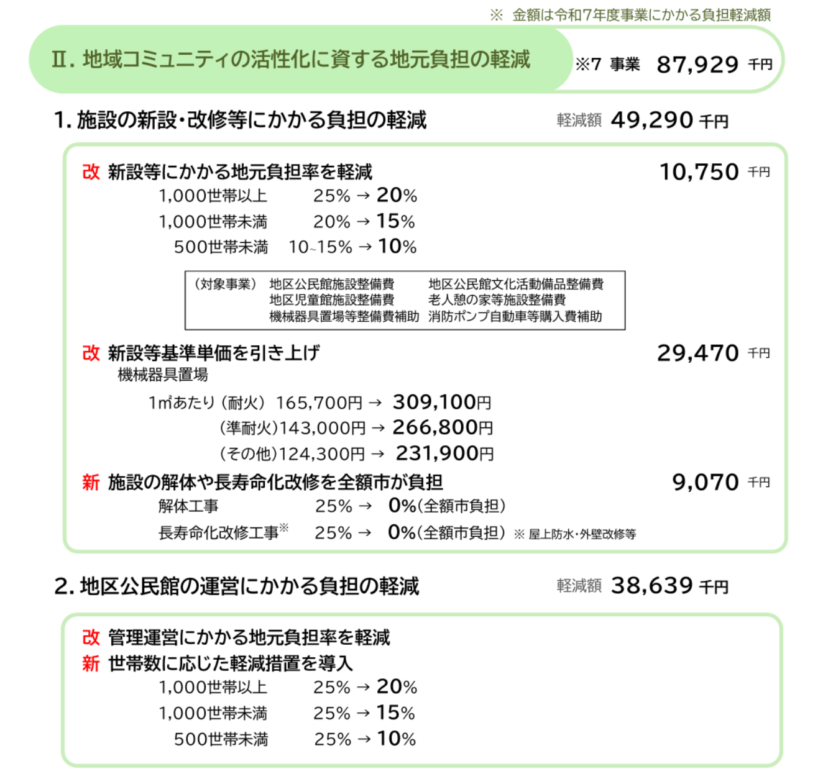

Slide 27
ただ、地元負担をゼロにするという考えではない
むしろ地域コミュニティのために必要だと強調

Slide 28
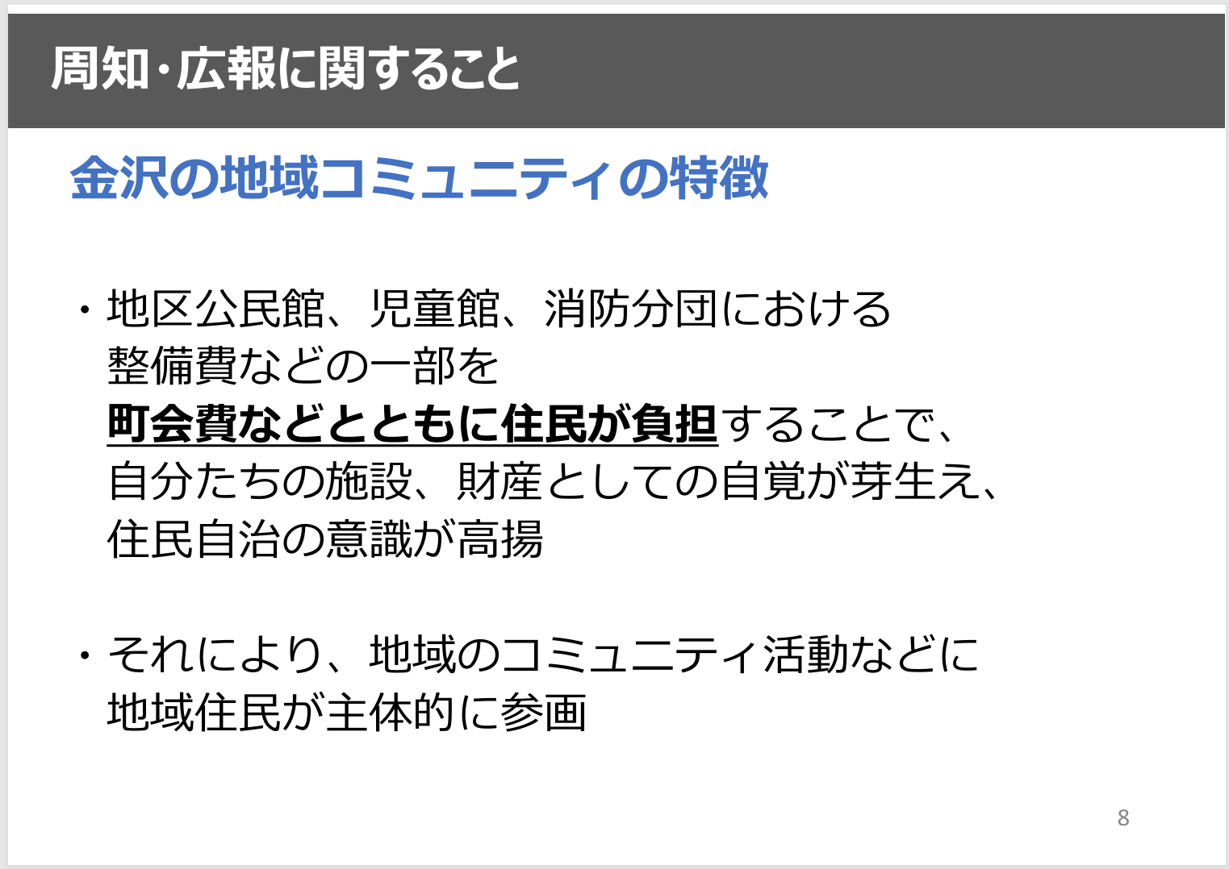
第３回 金沢方式あり方検討懇話会 資料より

Slide 29
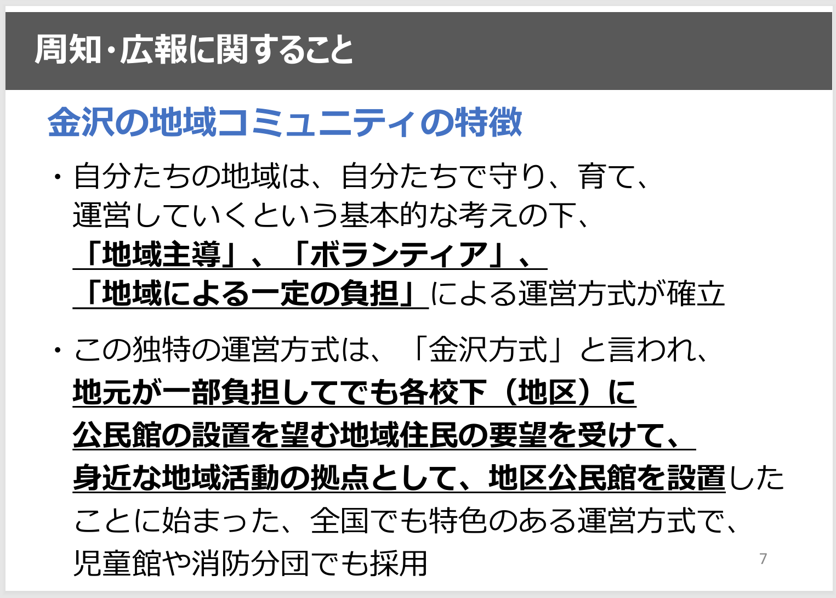
第３回 金沢方式あり方検討懇話会 資料より

Slide 30
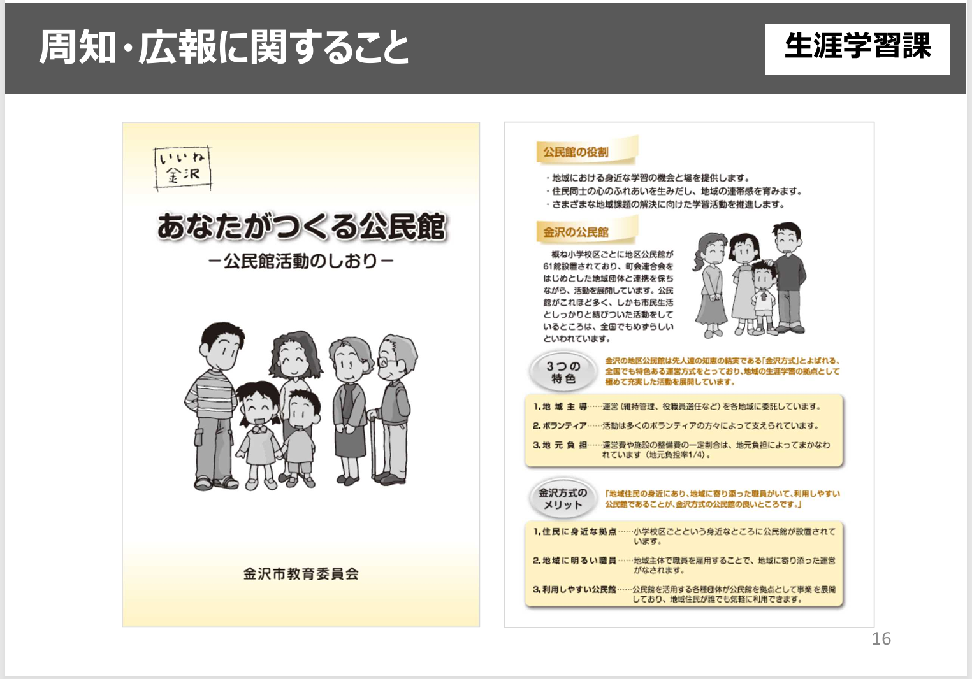
第３回 金沢方式あり方検討懇話会 資料より

Slide 31
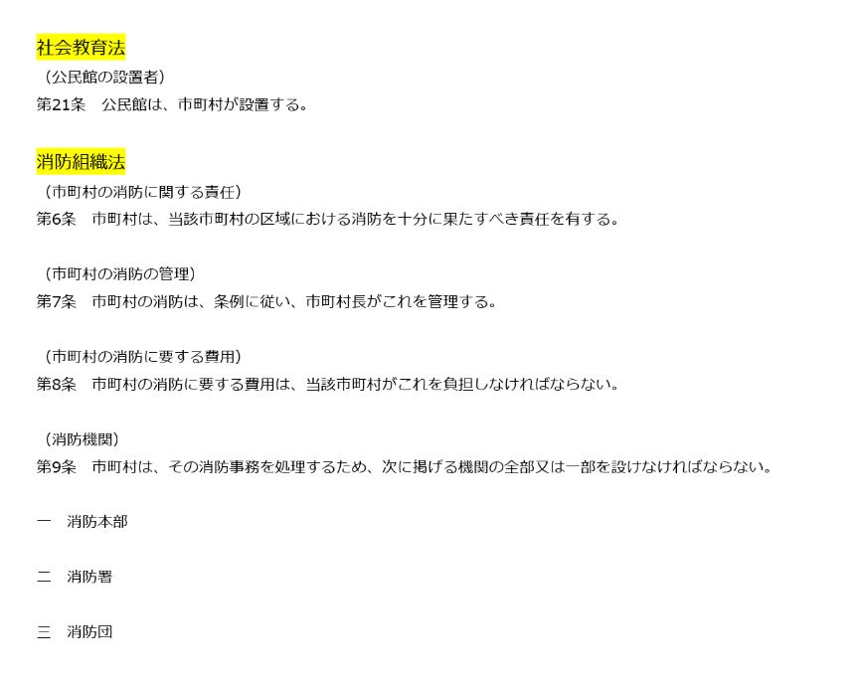

Slide 32
地方財政法
（割当的寄附金等の禁止）
第4条の5
国（国の地方行政機関及び裁判所法（昭和22年法律第59号）第2条に規定する下級裁判所を含む。）は地方公共団体又はその住民に対し、地方公共団体は他の地方公共団体又は住民に対し、直接であると間接であるとを問わず、寄附金（これに相当する物品等を含む。）を割り当てて強制的に徴収（これに相当する行為を含む。）するようなことをしてはならない。
金沢市は住民に対し、直接であれ、間接であれ、
寄附金を割り当てて強制的に徴収（これに相当する行為を含む）
するようなことをしてはならない。

Slide 33
地元負担に対する市側の言い訳

Slide 34
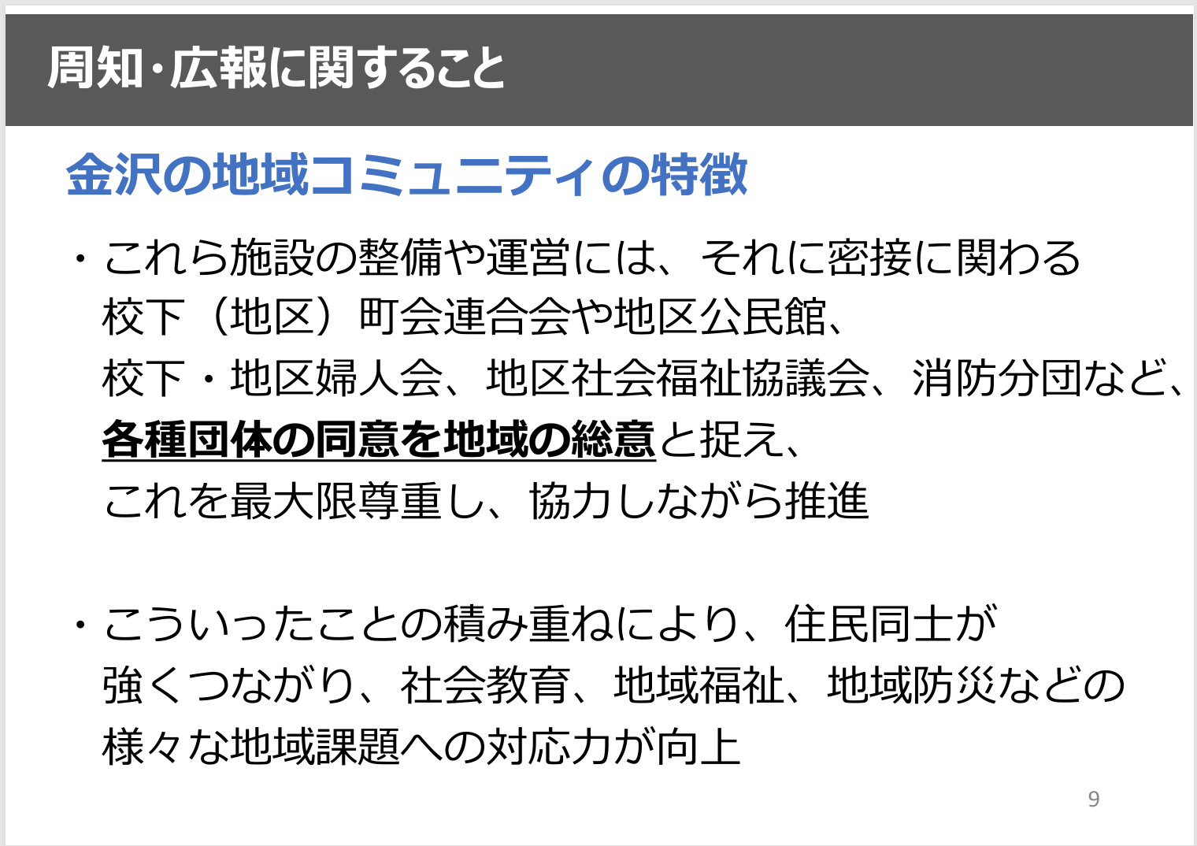
第３回 金沢方式あり方検討懇話会 資料より

Slide 35
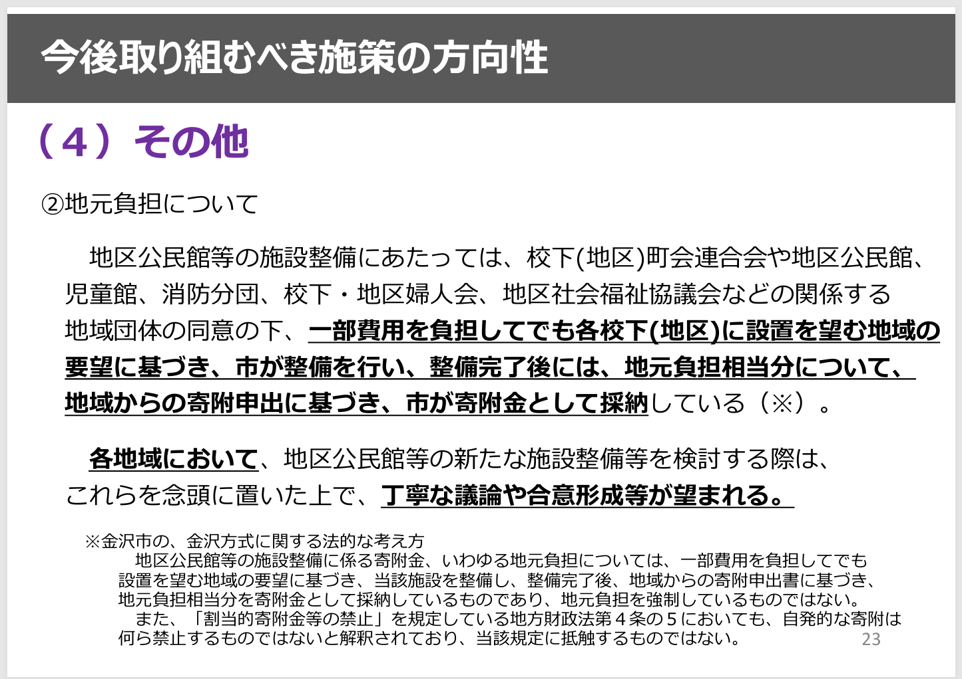
第４回 金沢方式あり方検討懇話会 資料より

Slide 36
村山市長
「あくまでも一部費用を負担してでも建てたいとの地元要望を受けて整備している。整備完了後には、地元からの
寄附申し出に基づき採納しており、地元負担を強制するものではない（2025年12月議会）」
しかし、公民館、児童館、消防分団は市の施設であるのに市の整備計画がないこともあきらかとなり（同12月議会）、市は住民の一部負担を前提とした地元同意がないと建て替えや修繕はしないとしている。
市の施設なのに地元要望がないと建てられないなら
寄附の強要ではないのか。

Slide 37
そもそも町会とは・・
・そもそも町会はあくまで住民のための任意団体であり、各町会や住民の方針が優先される。
・また、住民組織が計画や予算を立て、同じ住民からお金の徴収を行うというのは大変むずかしいことで あり、地域コミュニティを歪めるのではないか。
・特に、世帯に一律数万円の負担というのは、応能負担の原則にも反し生活苦を直撃する。市は、町会で集め方を工夫していると言うが、行政ではないので限界がある。

Slide 38
材木消防分団について

Slide 39
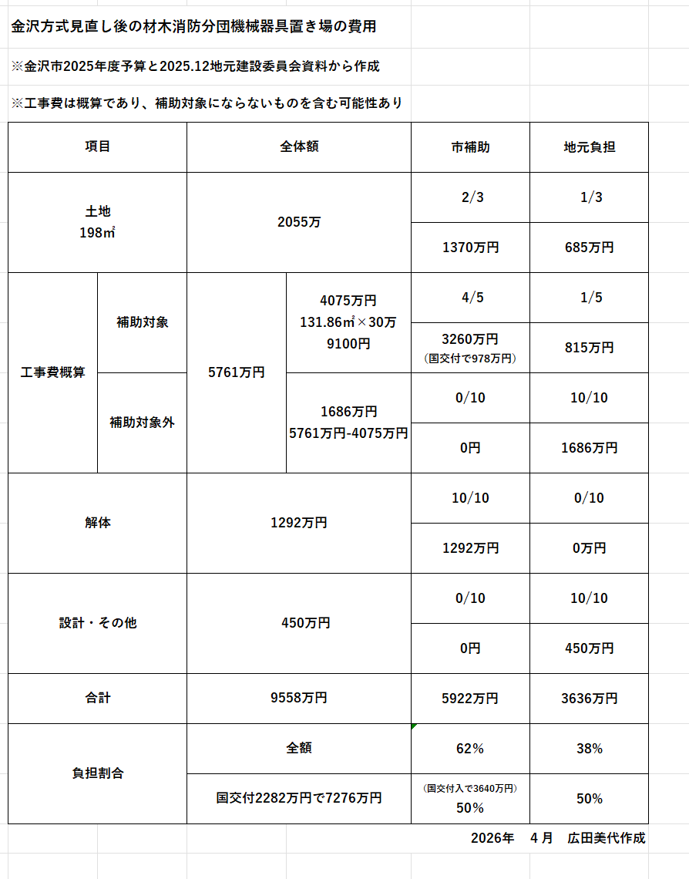

Slide 40
2025年度当初予算で補助金がつき、工事が進められる予定だった。
が、物価高騰の影響で工事費が値上がりし進められなくなった。
議会で一度可決したので、再度、議会で取り消しもした。
市の事業であれば、補正予算をつけて増額をし工事は止まる
ことはない。

Slide 41
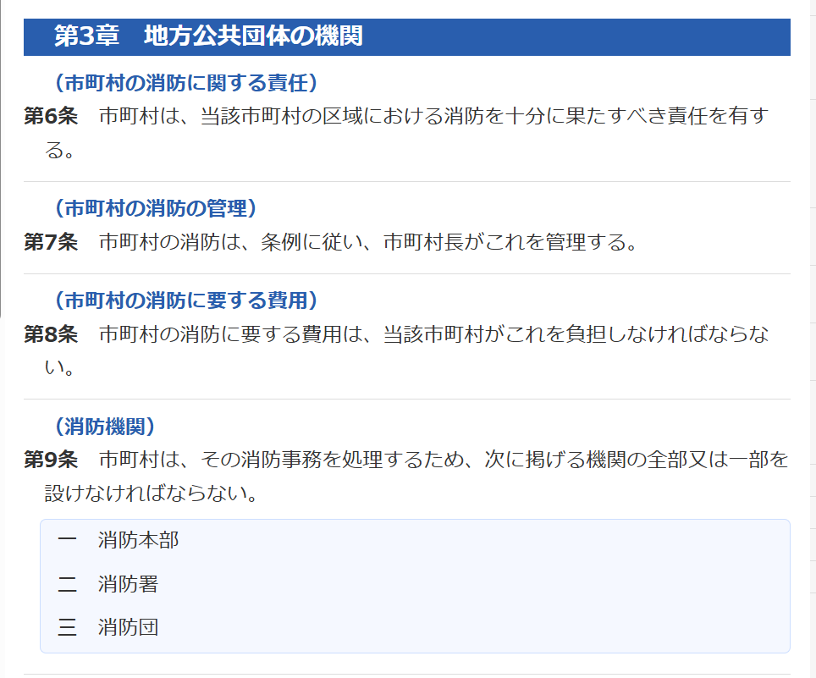
消防組織法

Slide 42
金沢方式の地元負担の主な問題点
・戦後から続いてしまった遺物
・地元負担に法律や条例の根拠がない
・公共施設の維持・運営は税金で行うべき
・違法である寄附の強制割り当て ※地方財政法
・地域の分断を招いている
・資材、人件費高騰で先延ばし

